Slide 1


Slide 2

Il convient de lancer le mode diaporama pour la diffusion de la leçon en classe
Réservé à l’enseignant (e)

Slide 3




Pictogrammes
Réservé à l’enseignant (e)
L’enseignant parle
Diffusion d’un média
Média en cours de diffusion
Fin du média. Passer au slide suivant
Expliquer, donner une consigne
Désigner un élève

Slide 4
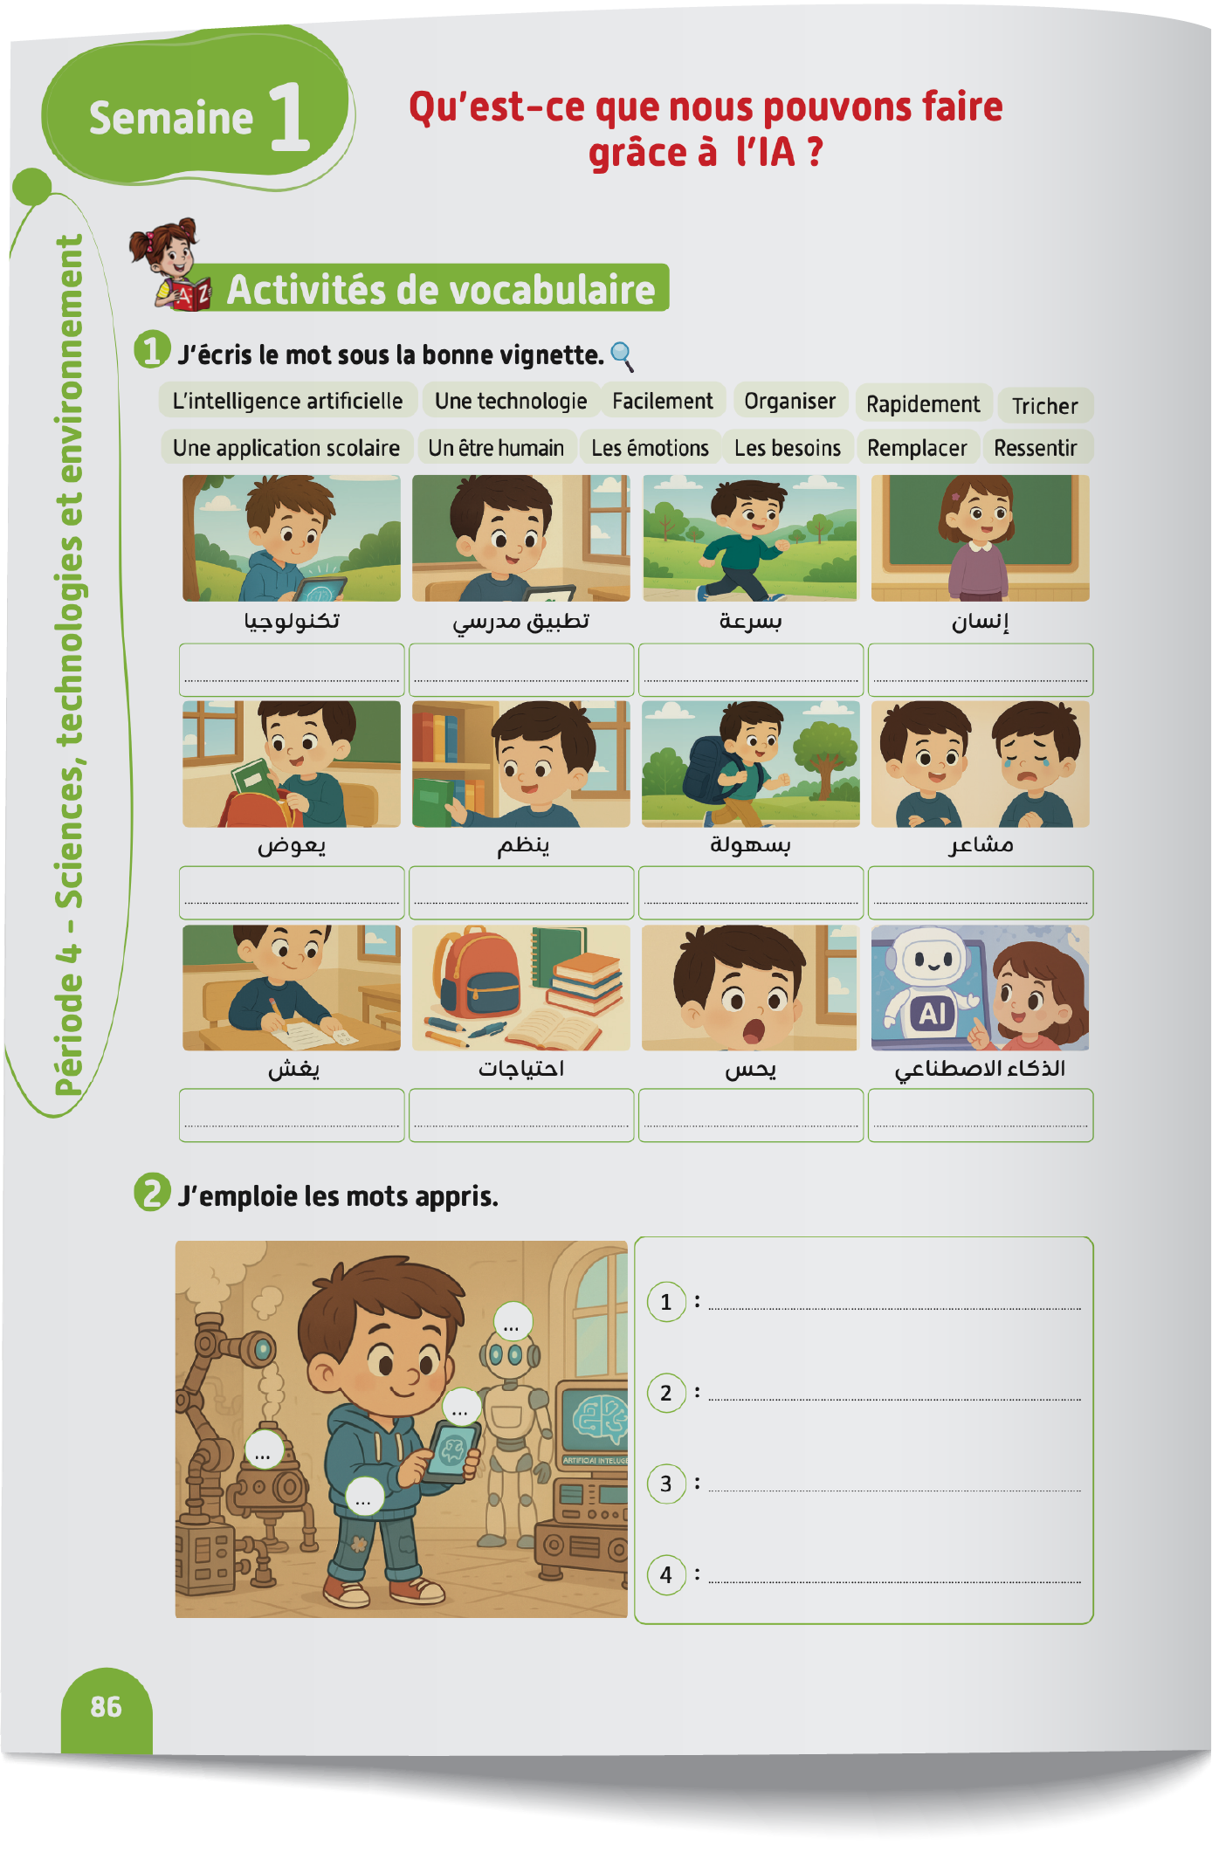
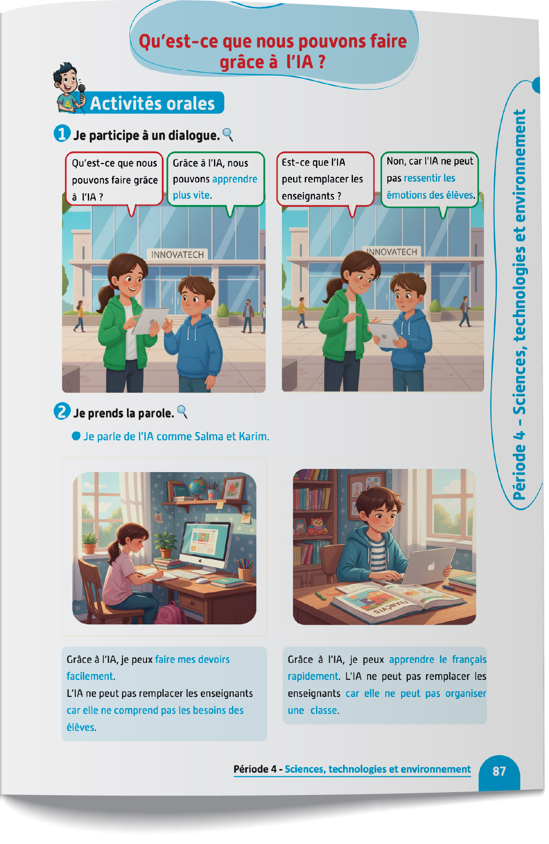
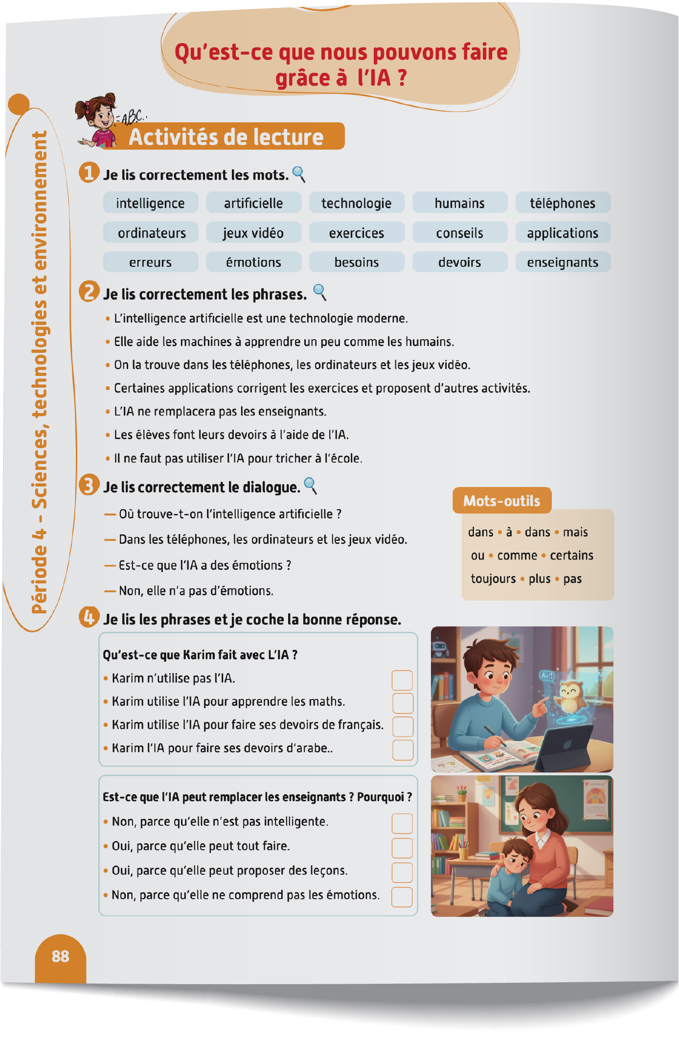
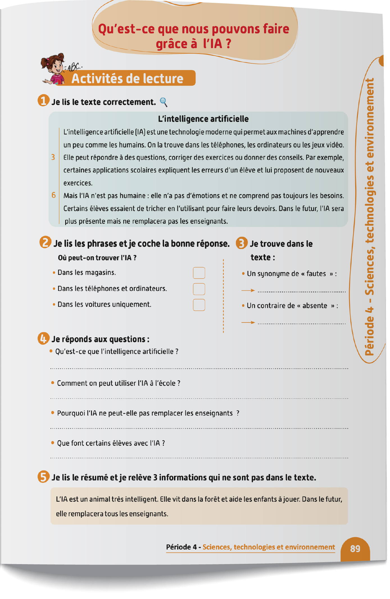
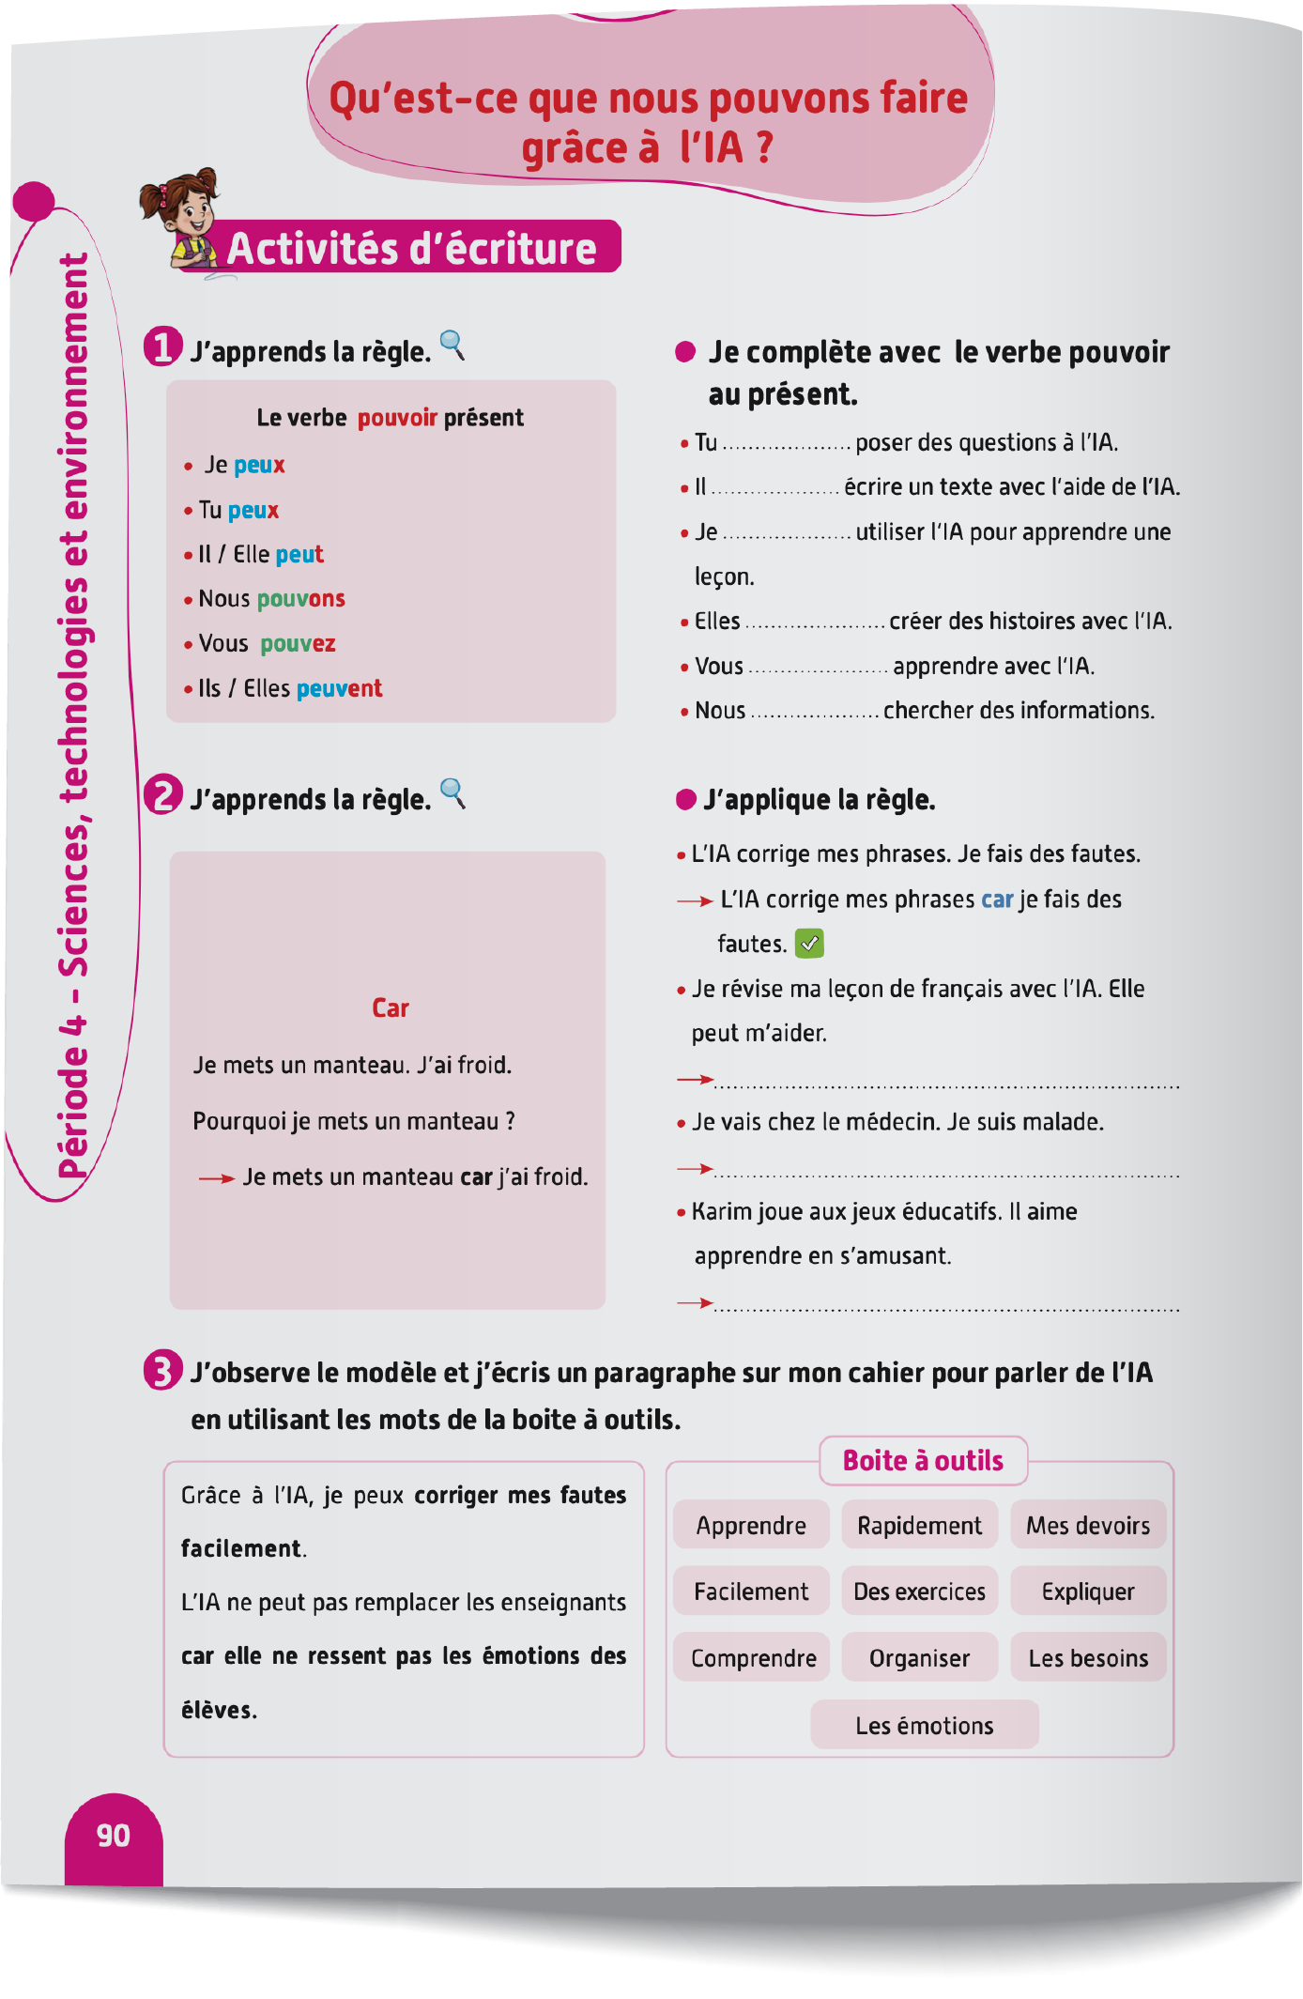
Contenu de la semaine
Réservé à l’enseignant (e)

Slide 5

Organisation de la semaine
Réservé à l’enseignant (e)
Séance 1
Présentation du vocabulaire
Exploitation du vocabulaire
Activités de vocabulaire sur livret
Oral – Dialogue
Lecture – texte (fluidité et compréhension)
Séance 5
Oral – Acte de parole 1
Ecrit – Point de langue 1
Lecture – Mots avec difficultés
Oral – Prise de parole
Ecriture – Texte
Séance 3
Séance 6
Oral - Acte de parole 2
Ecrit – Point de langue 2
Lecture – Phrases
Révision
Lecture offerte

Slide 6



Plan de la séance 6
Réservé à l’enseignant (e)
1. Révision
Vocabulaire.
Lire un texte.
Écrire un paragraphe.
Répondre à des questions en rafales.
Histoire : La mission verte.

Slide 7
Réservé à l’enseignant (e)
(ة)خاص بالأستاذ
Au terme de cette séance de révision, l’enseignant doit vérifier qu’au moins 80% des élèves sont capables de :
Reconnaitre les mots de vocabulaire.
Lire et comprendre un texte.
Ecrire un paragraphe.
Répondre spontanément à des questions sur le contenu de la semaine.
* Si ce taux n’est pas atteint, il convient de mettre en place des actions de remédiation, collectives ou individuelles.

Slide 8




Bonjour les enfants. Aujourd’hui, nous allons réviser les leçons de la semaine qui s’achève. Soyez attentifs.

Slide 9
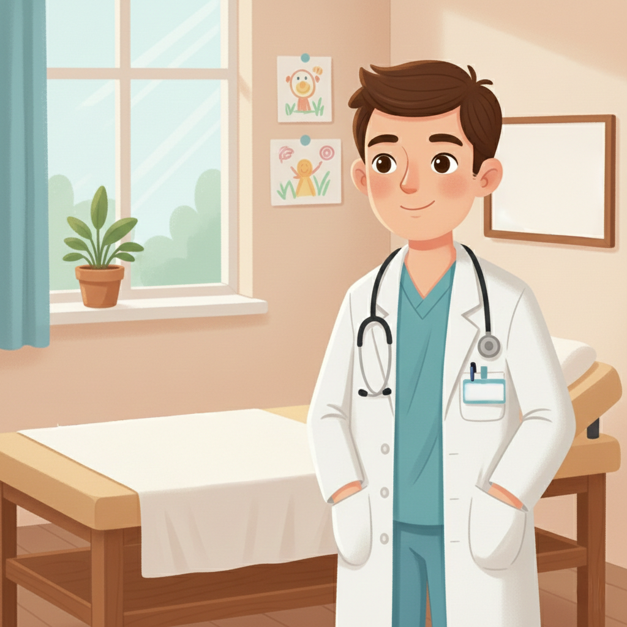
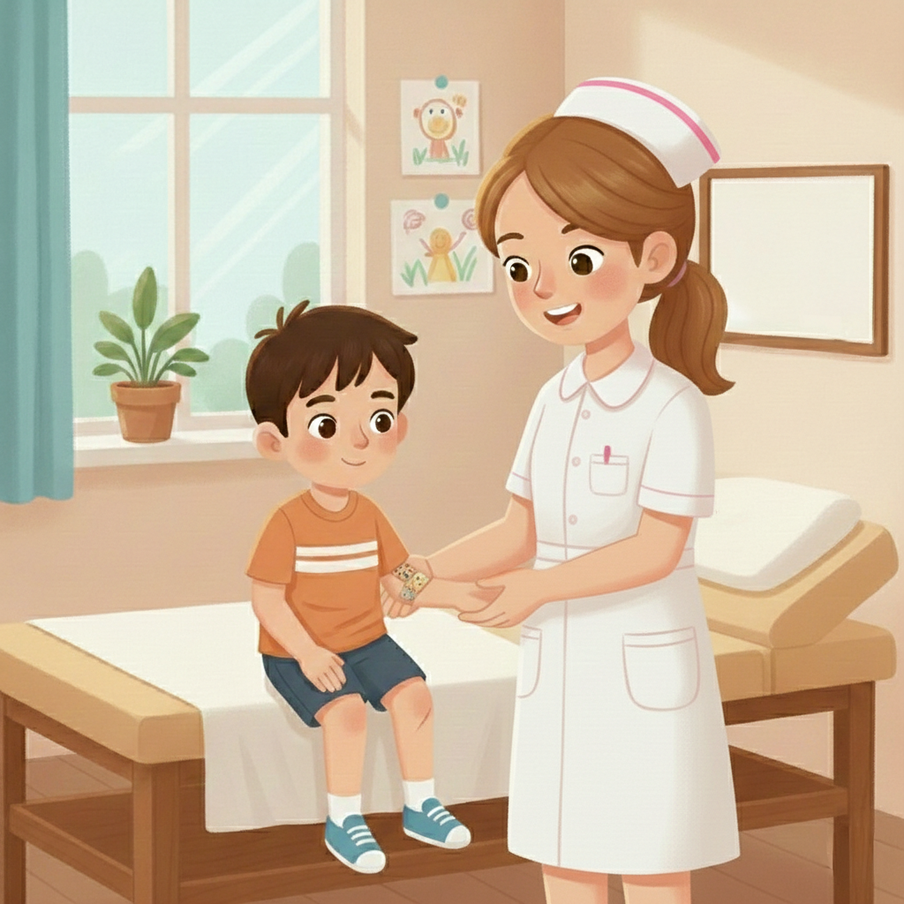

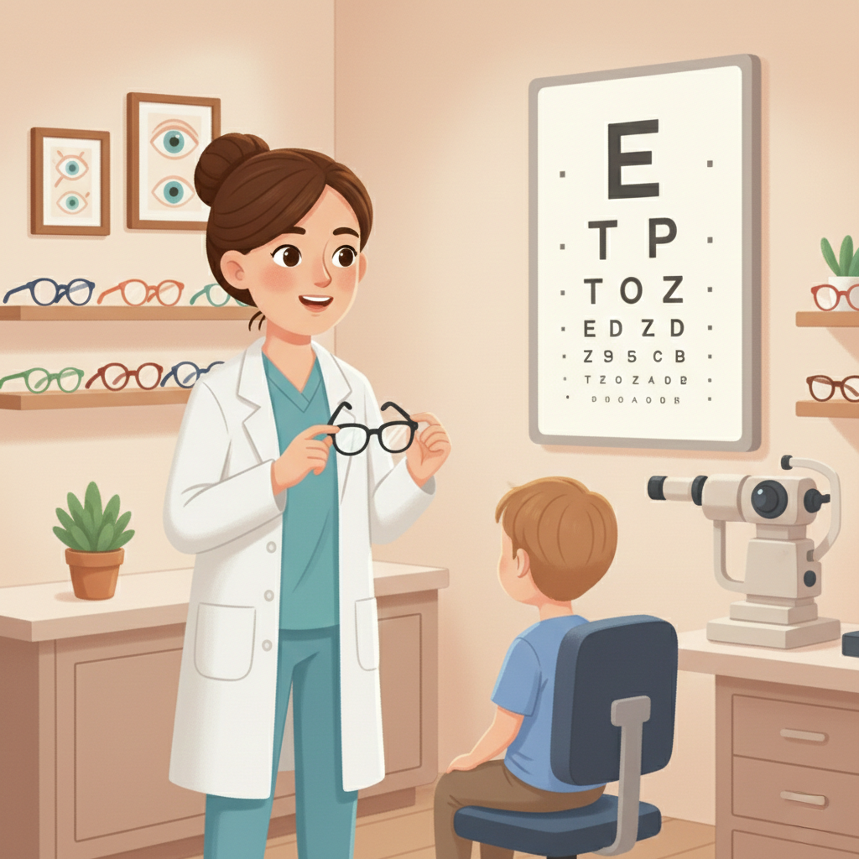

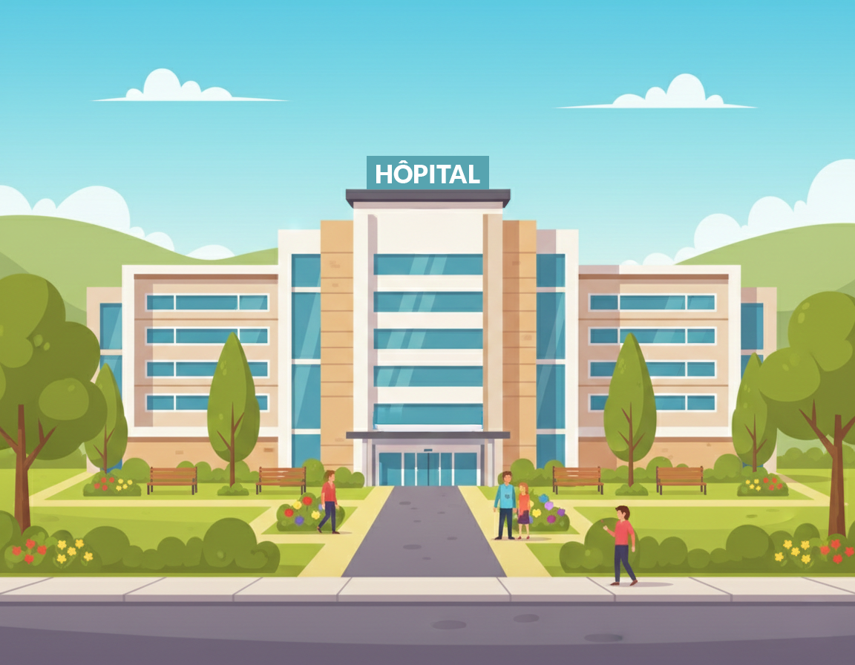
Répétons ensemble : Le médecin – L’infirmière – La pharmacienne – L’opticienne – Des médicaments – L’hôpital.
La pharmacienne
Le médecin
L’infirmière
L’opticienne
Des médicaments
L’hôpital

Slide 10



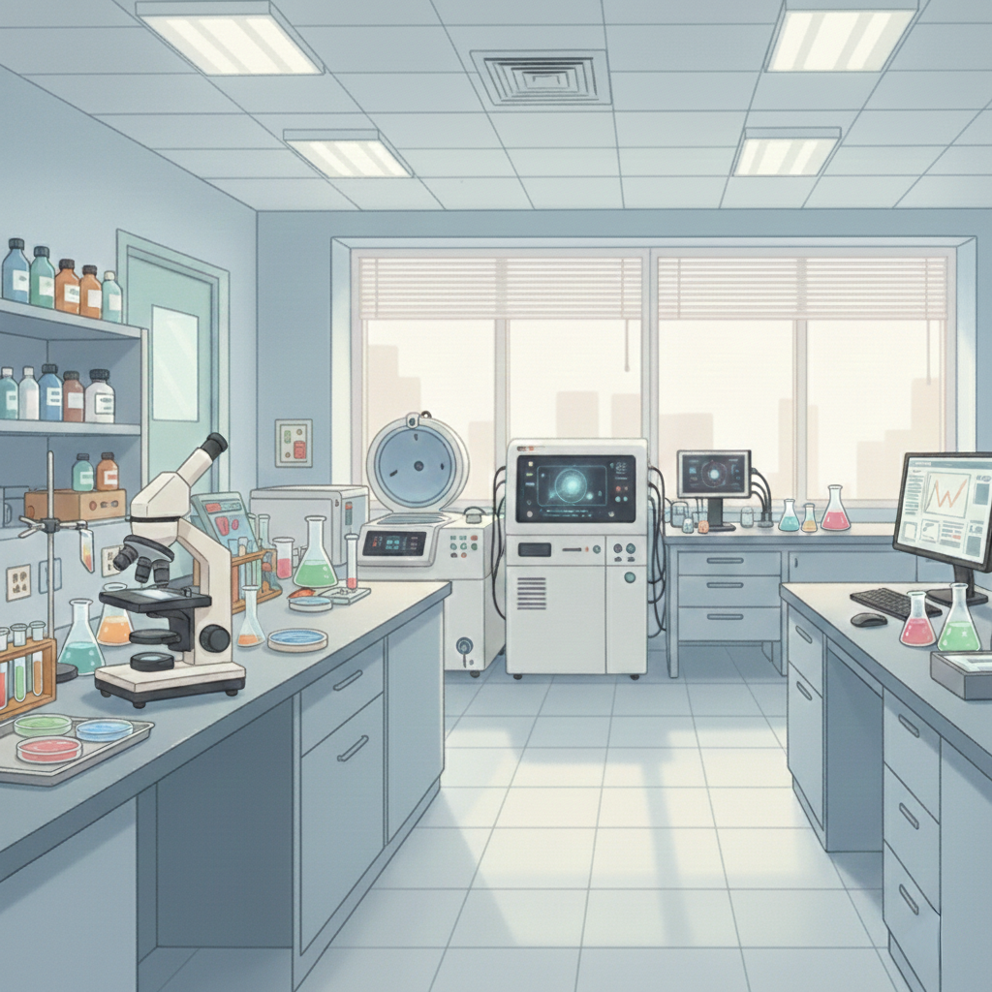
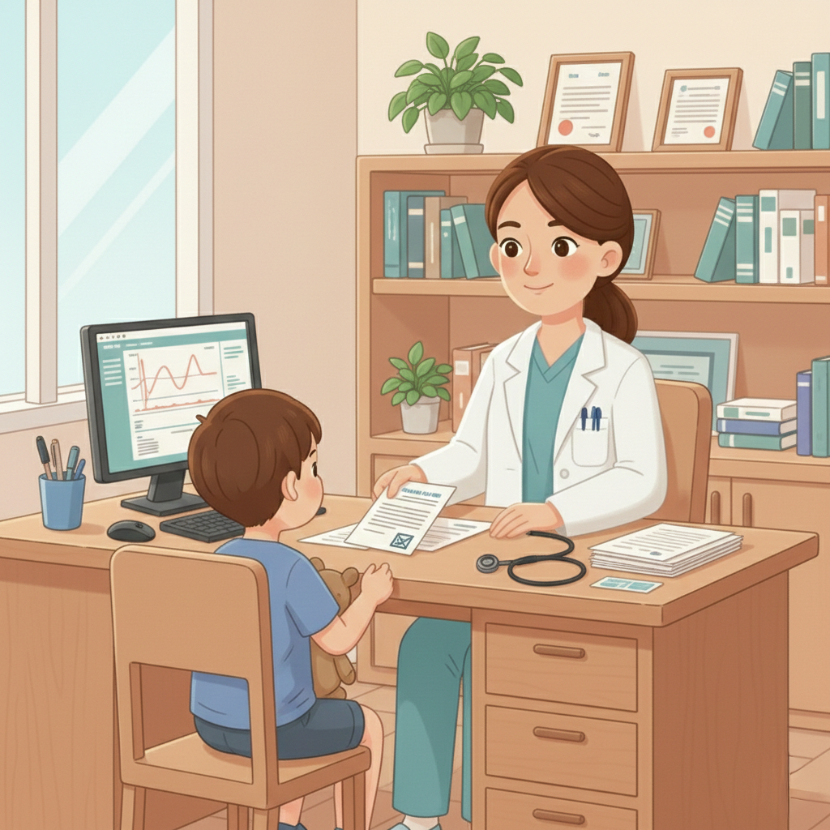

Répétons ensemble : La pharmacie – Des lunettes – Une clinique – Un laboratoire – Une ordonnance – Une technicienne de laboratoire.
La pharmacie
Des lunettes
Une clinique
Une ordonnance
Une technicienne de laboratoire
Un laboratoire

Slide 11






Répétons ensemble : La vétérinaire – Soigner – Une fusée – Un astronaute – Explorer – Les planètes.
La vétérinaire
Soigner
Une fusée
Un astronaute
Explorer
Les planètes

Slide 12



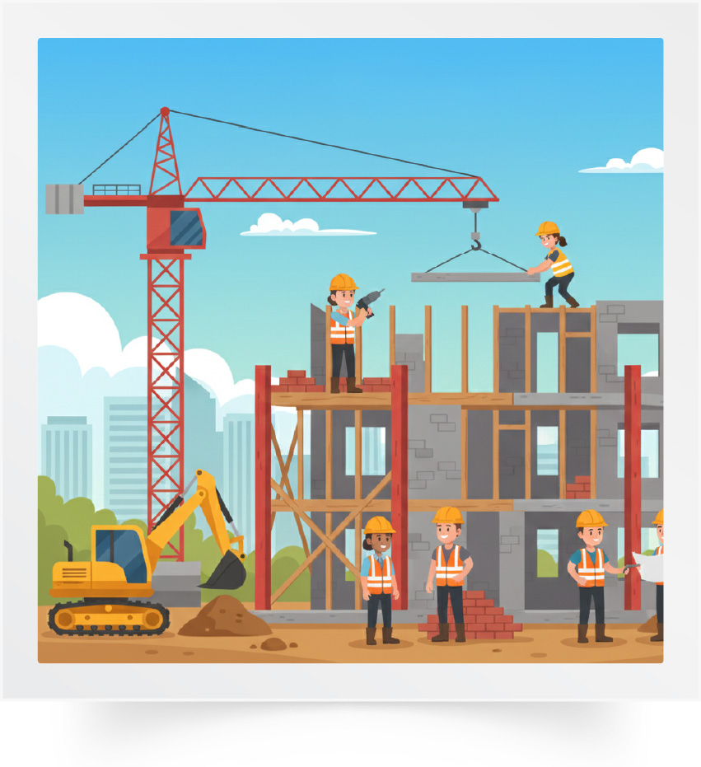


Répétons ensemble : L’espace – Un footballeur – Une ingénieure – Construire – Un barrage – Un pont.
L’espace
Un footballeur
Une ingénieure
Construire
Un barrage
Un pont

Slide 13


Nous allons jouer au jeu des mots invisibles.
Jeu des mots invisibles.

Slide 14
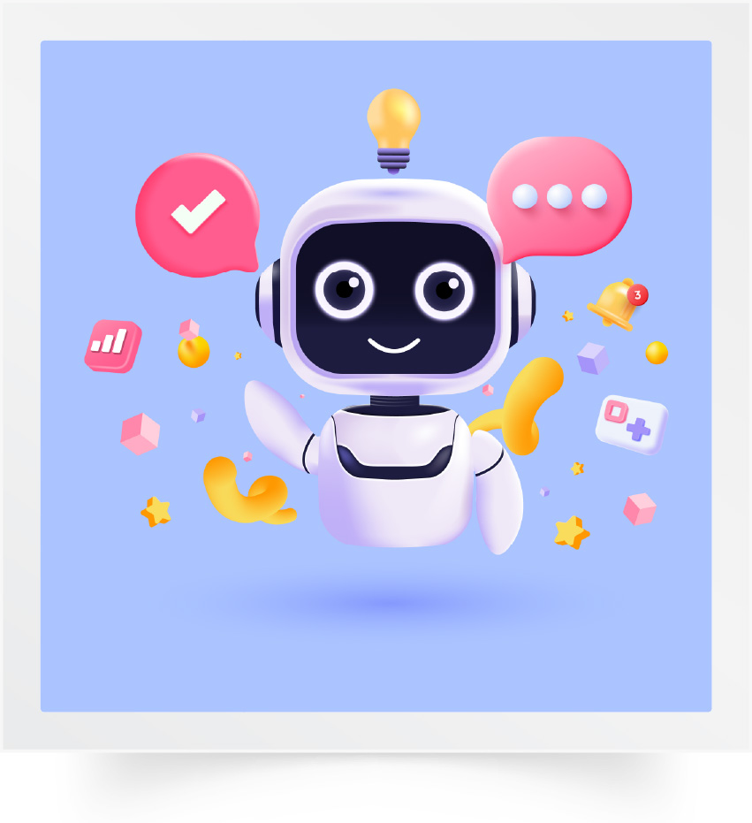


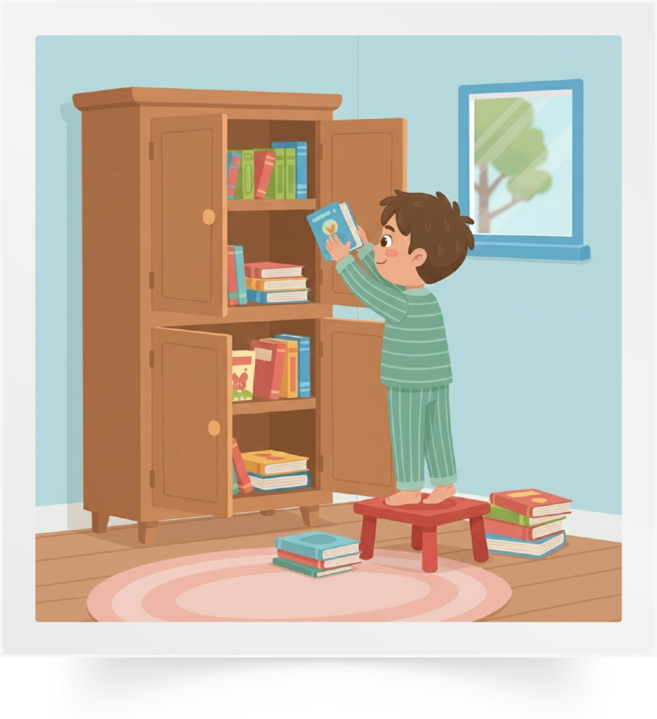


Observez bien les images. Je vais masquer deux images.
L’intelligence artificielle
Une technologie
Facilement
Organiser
Rapidement
Tricher

Slide 15
Quelles sont les images qui manquent ?
?
?

Slide 16
Les deux images qui manquent sont : Facilement et organiser.

Slide 17

Nous allons jouer au jeu des mots qui bougent.
Jeu des mots qui bougent

Slide 18


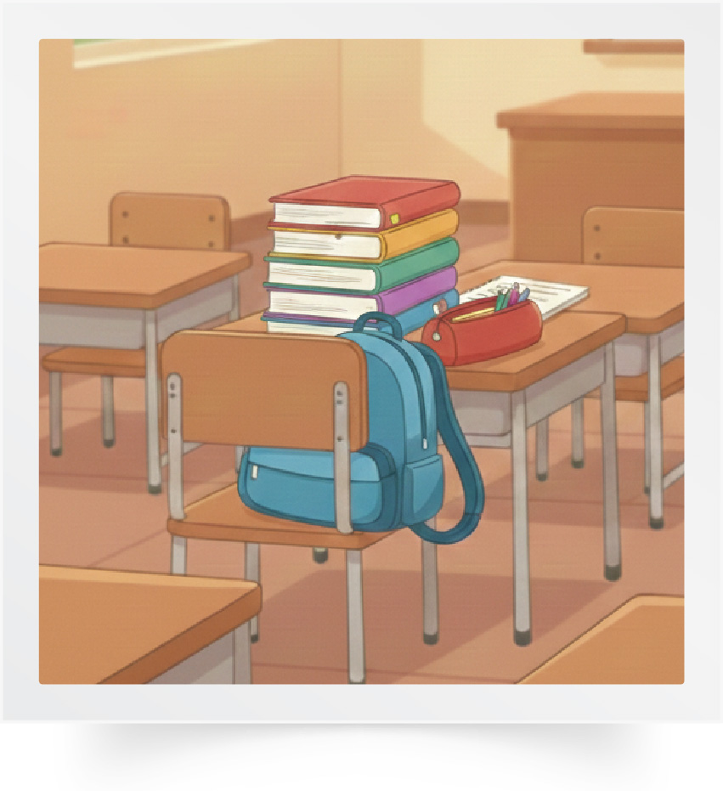
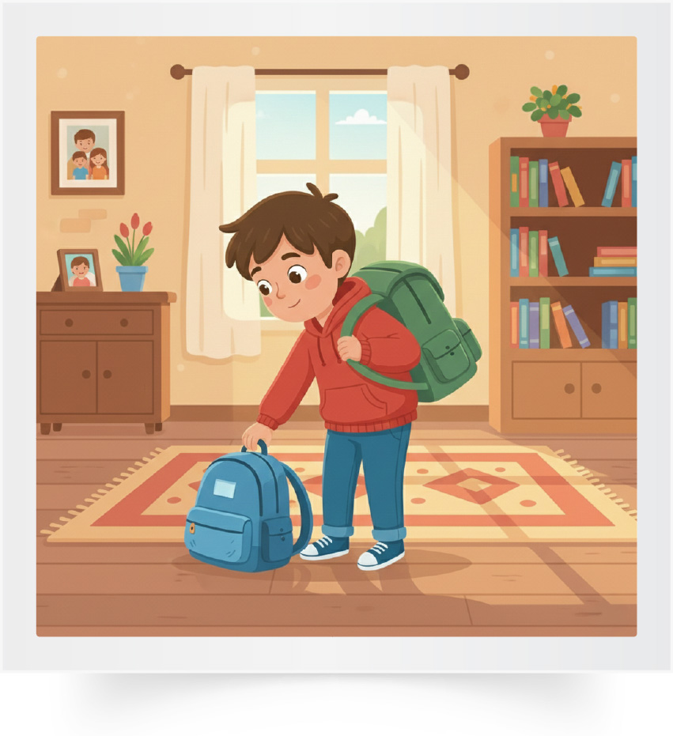

Répétons ensemble : Une application scolaire – Un être humain – Les émotions – Les besoins – Remplacer - Ressentir.
Une application scolaire
Un être humain
Les émotions
Les besoins
Remplacer
Ressentir

Slide 19
Observez bien. Je vais faire bouger deux images.

Slide 20
Observez bien. Quelles sont les images qui ont bougé ?

Slide 21
Les deux images qui ont bougé sont : les émotions et ressentir.

Slide 22

Maintenant, nous allons faire de la lecture. Qui veut lire ce paragraphe ?
L’intelligence artificielle
L’intelligence artificielle (IA) permet aux machines d’apprendre et d’agir presque comme les humains. Présente dans les téléphones, ordinateurs et jeux, elle répond à des questions, corrige des exercices et donne des conseils. Cependant, elle n’a pas d’émotions et ne comprend pas toujours les besoins humains. Bien qu’utile en éducation, elle ne remplacera pas les enseignants, essentiels pour accompagner les élèves.

Slide 23
Qui veut expliquer ce paragraphe dans sa langue ?
L’intelligence artificielle
L’intelligence artificielle (IA) permet aux machines d’apprendre et d’agir presque comme les humains. Présente dans les téléphones, ordinateurs et jeux, elle répond à des questions, corrige des exercices et donne des conseils. Cependant, elle n’a pas d’émotions et ne comprend pas toujours les besoins humains. Bien qu’utile en éducation, elle ne remplacera pas les enseignants, essentiels pour accompagner les élèves.

Slide 24
Qui veut lire la question et y répondre ?
Comment l’IA aide-t-elle les élèves à progresser dans leurs exercices ?
L’intelligence artificielle
L’intelligence artificielle (IA) permet aux machines d’apprendre et d’agir presque comme les humains. Présente dans les téléphones, ordinateurs et jeux, elle répond à des questions, corrige des exercices et donne des conseils. Cependant, elle n’a pas d’émotions et ne comprend pas toujours les besoins humains. Bien qu’utile en éducation, elle ne remplacera pas les enseignants, essentiels pour accompagner les élèves.

Slide 25
Elle est capable de répondre à des questions, de corriger des exercices ou encore de fournir des conseils.
Comment l’IA aide-t-elle les élèves à progresser dans leurs exercices ?
L’intelligence artificielle
L’intelligence artificielle (IA) permet aux machines d’apprendre et d’agir presque comme les humains. Présente dans les téléphones, ordinateurs et jeux, elle répond à des questions, corrige des exercices et donne des conseils. Cependant, elle n’a pas d’émotions et ne comprend pas toujours les besoins humains. Bien qu’utile en éducation, elle ne remplacera pas les enseignants, essentiels pour accompagner les élèves.

Slide 26
Qui veut lire la question et y répondre ?
Où peut-on trouver l’intelligence artificielle dans la vie quotidienne ?
L’intelligence artificielle
L’intelligence artificielle (IA) permet aux machines d’apprendre et d’agir presque comme les humains. Présente dans les téléphones, ordinateurs et jeux, elle répond à des questions, corrige des exercices et donne des conseils. Cependant, elle n’a pas d’émotions et ne comprend pas toujours les besoins humains. Bien qu’utile en éducation, elle ne remplacera pas les enseignants, essentiels pour accompagner les élèves.

Slide 27
On la retrouve dans les téléphones, les ordinateurs ou encore les jeux vidéo.
Où peut-on trouver l’intelligence artificielle dans la vie quotidienne ?
L’intelligence artificielle
L’intelligence artificielle (IA) permet aux machines d’apprendre et d’agir presque comme les humains. Présente dans les téléphones, ordinateurs et jeux, elle répond à des questions, corrige des exercices et donne des conseils. Cependant, elle n’a pas d’émotions et ne comprend pas toujours les besoins humains. Bien qu’utile en éducation, elle ne remplacera pas les enseignants, essentiels pour accompagner les élèves.

Slide 28

Prenez vos cahiers. Vous allez écrire un paragraphe en vous posant les questions suivantes. Je vais circuler entre les rangs pour vous aider.
Qu’est-ce que l’IA ?
Que peuvent faire les élèves grâce à l’IA ?
Est-ce que l’IA peut remplacer les enseignants ?
Pourquoi l’IA ne peut pas remplacer les enseignants ?

Slide 29

Qui veut lire son paragraphe ?

Slide 30
Maintenant, c’est l’activité des questions en rafales. Je vais désigner des élèves au hasard pour répondre. Tenez-vous prêts.
?
?
?

Slide 31
Comment ça va ?
?
Comment ça va ?

Slide 32
Qu’est-ce que vous avez fait la semaine dernière ?
?
Qu’est-ce que vous avez fait la semaine dernière ?

Slide 33
Que faisaient les créateurs de vidéos ?
?
Que faisaient les créateurs de vidéos ?

Slide 34
Que faisaient les acteurs ?
?
Que faisaient les acteurs ?

Slide 35
Qui conduit un avion ?
?
Qui conduit un avion ?

Slide 36
Qui répare les voitures en panne ?
?
Qui répare les voitures en panne ?

Slide 37
As-tu déjà voyagé en train ?
?
As-tu déjà voyagé en train ?

Slide 38
Où travaille le médecin ?
?
Où travaille le médecin ?

Slide 39
Que fait le médecin pour les patients ?
?
Que fait le médecin pour les patients ?

Slide 40
Quel métier souhaiterais-tu faire ? Pourquoi ?
?
Quel métier souhaiterais-tu faire ?
Pourquoi ?

Slide 41
Qu’est-ce que nous pouvons faire grâce à l’IA ?
?
Qu’est-ce que nous pouvons faire grâce à l’IA ?

Slide 42
Est-ce que l’IA peut remplacer les enseignants ? Pourquoi ?
?
Est-ce que l’IA peut remplacer les enseignants ?
Pourquoi ?

Slide 43
Plan de la séance 6
Réservé à l’enseignant (e)
Vocabulaire.
Lire un texte.
Écrire un paragraphe.
Répondre à des questions en rafales.
2. Lecture offerte
Histoire : La mission verte.

Slide 44
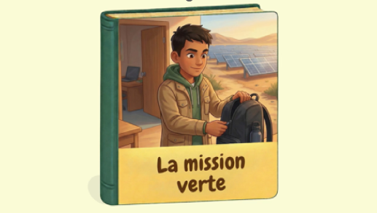
Aujourd’hui, on va regarder une nouvelle histoire « La mission verte ». Soyez attentifs.

Slide 45
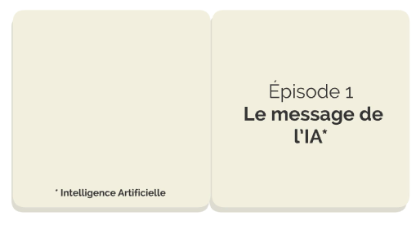
Nous allons découvrir l’épisode 1 de l’histoire « La mission verte. ». Est-ce que vous êtes prêts ? Ecoutez bien.

Slide 46


Lecture de la vidéo.

Slide 47

Nous allons écouter l’histoire une deuxième fois. Soyez attentifs.

Slide 48
Lecture de la vidéo.

Slide 49
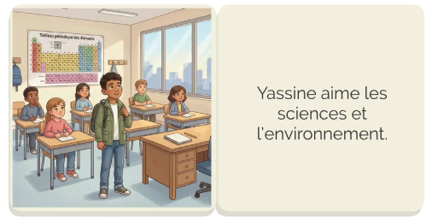
Qu’est-ce que Yassine aime ?
Qu’est-ce que Yassine aime ?

Slide 50
Yassine aime les sciences et l’environnement.
Yassine aime les sciences et l’environnement.

Slide 51
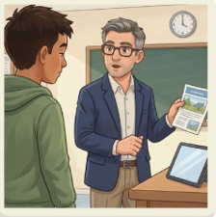
Sur quoi est basée l’application scolaire ?
Sur quoi est basée l’application scolaire ?

Slide 52
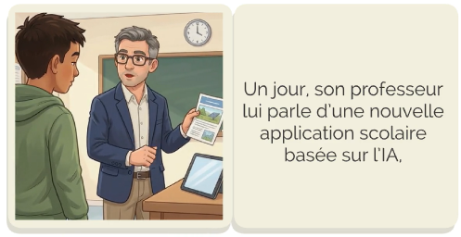
L’application scolaire est basée sur l’IA.
L’application scolaire est basée sur l’IA.

Slide 53
Que peut faire cette nouvelle technologie l’IA ?
Que peut faire cette nouvelle technologie l’IA ?

Slide 54
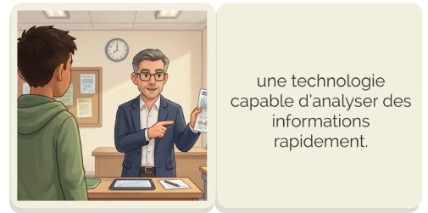
L’IA est capable d’analyser des informations rapidement.
L’IA est capable d’analyser des informations rapidement.

Slide 55
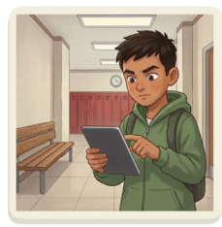
Que fait Yassine ?
Que fait Yassine ?

Slide 56
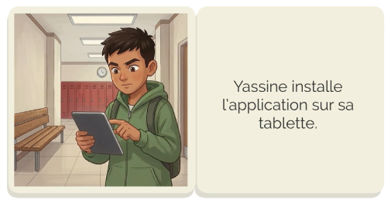
Yassine installe l’application sur sa tablette.
Yassine installe l’application sur sa tablette.

Slide 57
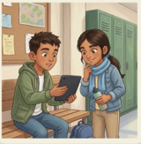
Qu’est-ce que nous pouvons faire grâce à l’IA ?
Qu’est-ce que nous pouvons faire grâce à l’IA ?

Slide 58
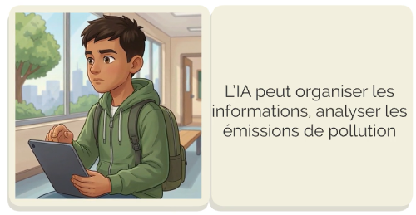
Grâce à l’IA, on peut organiser les informations, analyser les émissions de pollution.
Grâce à l’IA, on peut organiser les informations, analyser les émissions de pollution.

Slide 59
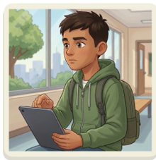
Est-ce que l’IA peut remplacer l’humain ?
Est-ce que l’IA peut remplacer l’humain ?

Slide 60
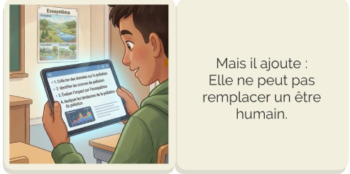
Non, l’IA ne peut pas remplacer l’humain.
Non, l’IA ne peut pas remplacer l’humain.

Slide 61
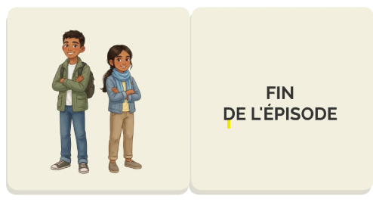
On va retrouver Yassine la semaine prochaine pour un nouvel épisode.

Slide 62

À la maison, écrivez trois phrases que vous avez retenues de cette histoire.

Slide 63

La séance d’aujourd’hui est terminée. À bientôt.

